Slide 1

¡Bienvenidos/as!
@ccdelaciencia
@innovacionar
@fundacionsiemens
@lamagadepython
Esta es una iniciativa del Centro Cultural de la Ciencia, que depende de la Secretaría de Ciencia, Tecnología e Innovación de Nación, en conjunto con Magalí Dominguez Lalli y financiado por Fundación Siemens.

Slide 2
¿Qué vimos la clase anterior?
@ccdelaciencia
@innovacionar
@fundacionsiemens
@lamagadepython
→ Introducción a algoritmia y programación
→ Introducción a Python
→ Datos y variables
→ Google Colab

Slide 3
Parte IV → Tipos de datos, I/O
@ccdelaciencia
@innovacionar
@fundacionsiemens
@lamagadepython

Slide 4
Tipos de datos primitivos
@ccdelaciencia
@innovacionar
@fundacionsiemens
@lamagadepython

Slide 5
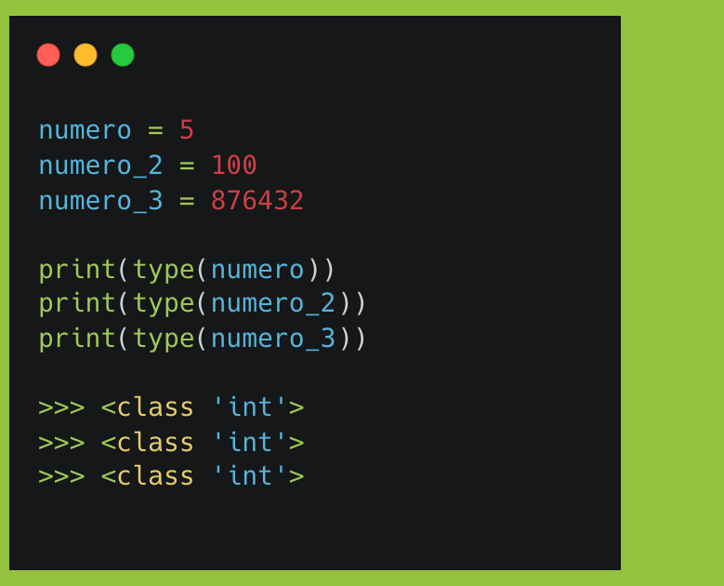
Enteros: int
@ccdelaciencia
@innovacionar
@fundacionsiemens
@lamagadepython
Todo número que solo tiene parte entera.

Slide 6
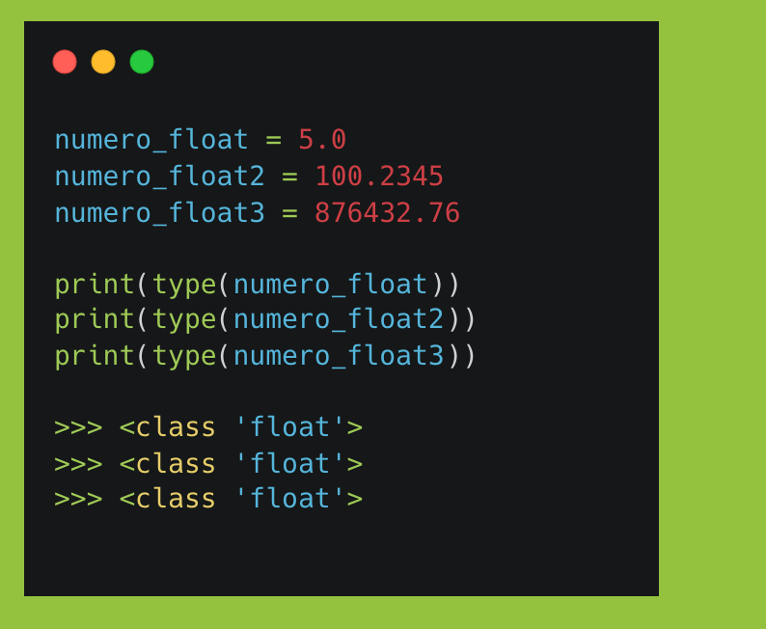
Flotantes: float
@ccdelaciencia
@innovacionar
@fundacionsiemens
@lamagadepython
Todo número que solo tiene parte entera y parte flotante.

Slide 7
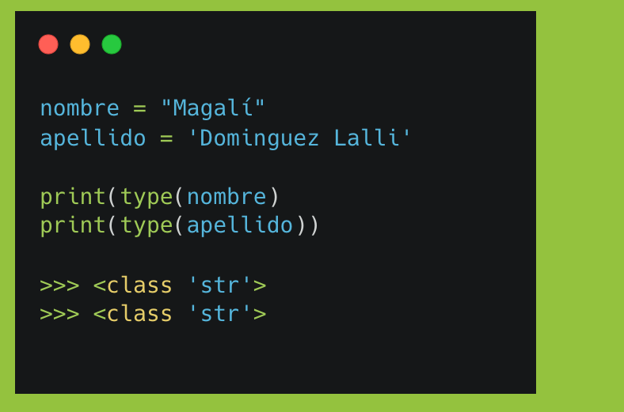
Cadenas de texto: str
@ccdelaciencia
@innovacionar
@fundacionsiemens
@lamagadepython
Todo conjunto de caracteres encerrado en un entrecomillado.

Slide 8
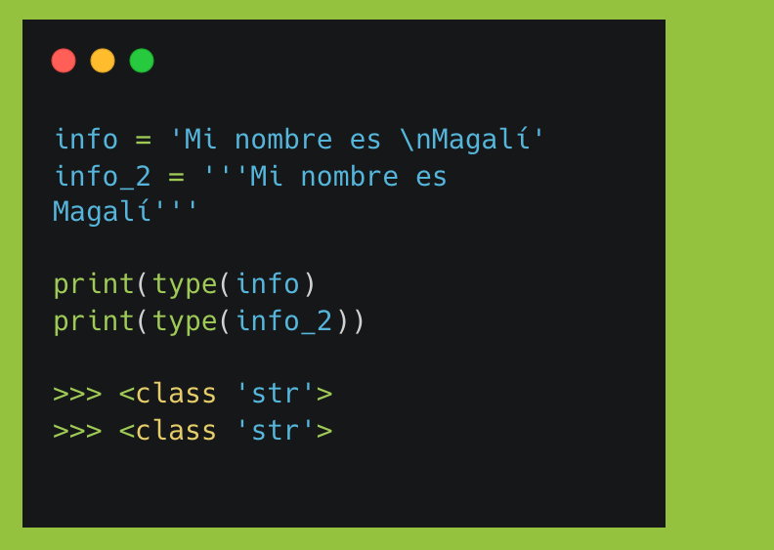
Cadenas de texto: str
@ccdelaciencia
@innovacionar
@fundacionsiemens
@lamagadepython
Todo conjunto de caracteres encerrado en un entrecomillado.

Slide 9
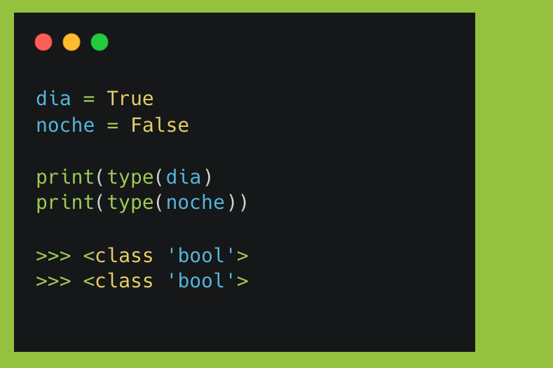
Booleanos: bool
@ccdelaciencia
@innovacionar
@fundacionsiemens
@lamagadepython
Todo valor dicotómico y opuesto. Se representa con valores de verdad: True o False.

Slide 10
Tipos de datos de colecciones
@ccdelaciencia
@innovacionar
@fundacionsiemens
@lamagadepython

Slide 11
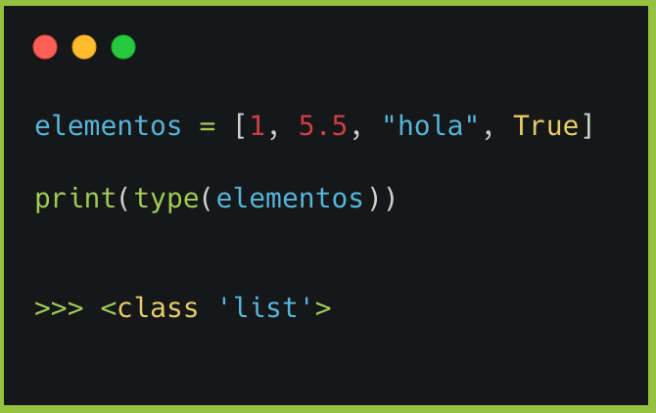
Listas: list
@ccdelaciencia
@innovacionar
@fundacionsiemens
@lamagadepython
Conjunto ordenado y mutable de elementos a los cuales se accede mediante un índice que empieza por 0 (cero).

Slide 12
Listas: list
@ccdelaciencia
@innovacionar
@fundacionsiemens
@lamagadepython
1 | 5.5 | "hola" | True
0 | 1 | 2 | 3
-4 | -3 | -2 | -1
Constructor: []

Slide 13
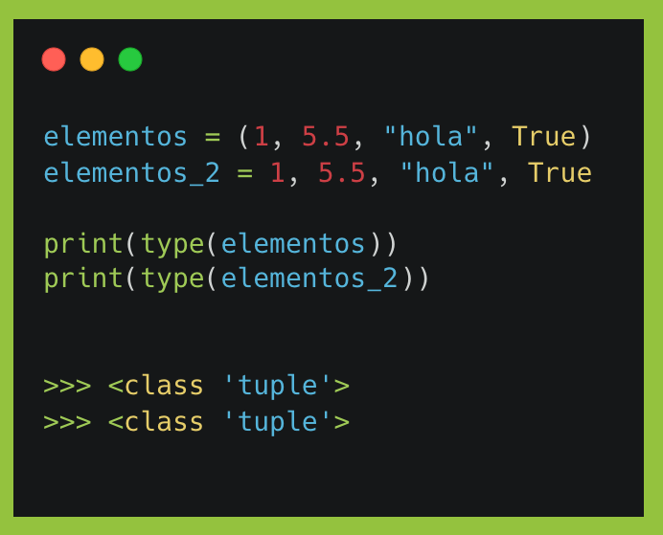
Tuplas: tuple
@ccdelaciencia
@innovacionar
@fundacionsiemens
@lamagadepython
Conjunto ordenado e inmutable de elementos a los cuales se accede mediante un índice que empieza por 0 (cero).

Slide 14
Tuplas: tuple
@ccdelaciencia
@innovacionar
@fundacionsiemens
@lamagadepython
1 | 5.5 | "hola" | True
0 | 1 | 2 | 3
-4 | -3 | -2 | -1
Constructor: ,

Slide 15
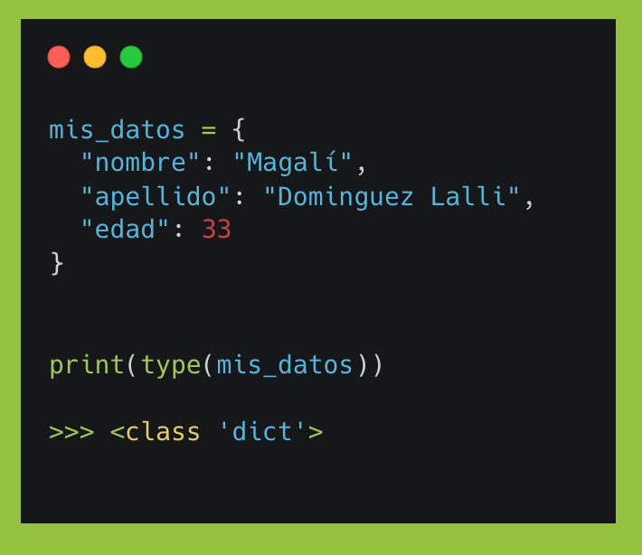
Diccionario: dict
@ccdelaciencia
@innovacionar
@fundacionsiemens
@lamagadepython
Conjunto no ordenado y mutable de elementos clave-valor (también llamado matriz asociativa) a los cuales se accede mediante las claves.

Slide 16
Diccionario: dict
@ccdelaciencia
@innovacionar
@fundacionsiemens
@lamagadepython
"nombre" | "apellido" | "edad"
"Magalí" | "Dominguez Lalli" | 33
Constructor: {clave, valor}

Slide 17
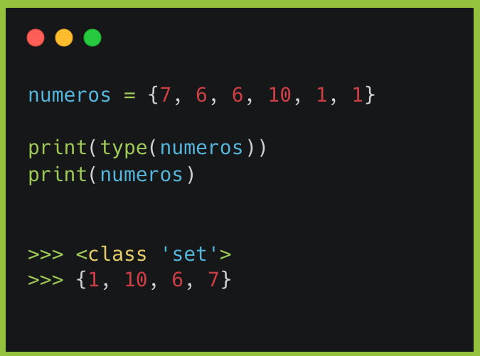
Conjuntos: set
@ccdelaciencia
@innovacionar
@fundacionsiemens
@lamagadepython
Conjunto no ordenado de elementos de valor único.

Slide 18
Inyección de variables en un string
@ccdelaciencia
@innovacionar
@fundacionsiemens
@lamagadepython

Slide 19
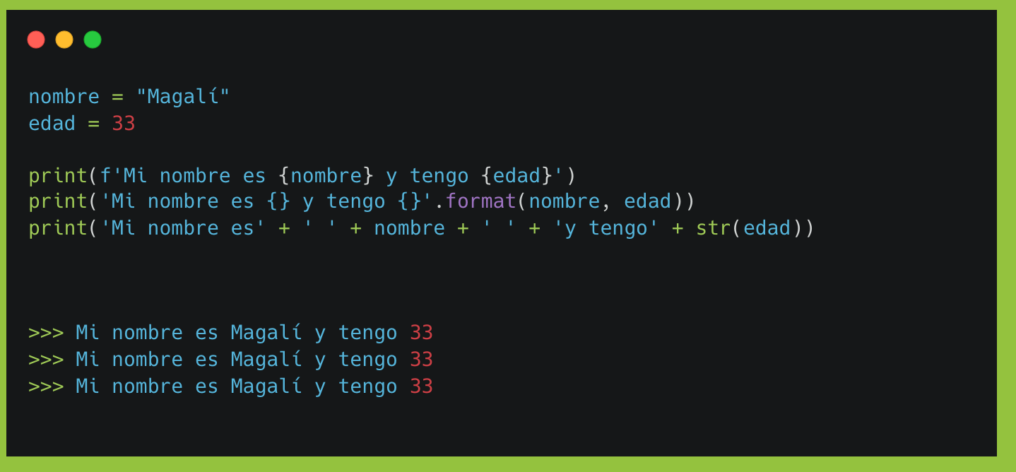
@ccdelaciencia
@innovacionar
@fundacionsiemens
@lamagadepython

Slide 20
Recreo
@ccdelaciencia
@innovacionar
@fundacionsiemens
@lamagadepython

Slide 21
I/O: entrada y salida de datos
@ccdelaciencia
@innovacionar
@fundacionsiemens
@lamagadepython

Slide 22
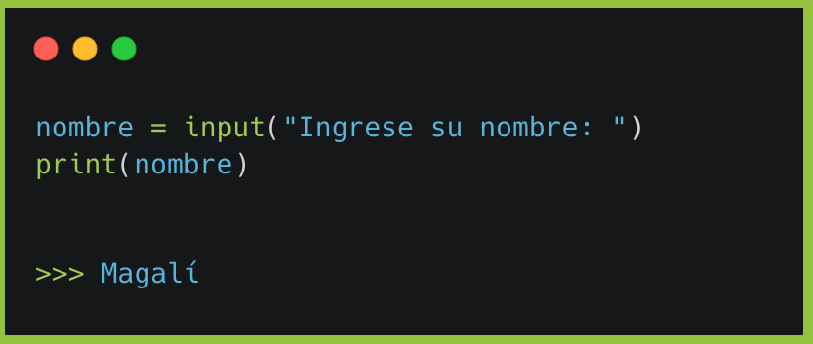
Función input():
@ccdelaciencia
@innovacionar
@fundacionsiemens
@lamagadepython
Es una función predefinida de Python (built-in function), su tarea es ingresar al programa aquello que se le pida al usuario que ingrese por parámetro. Dentro de los paréntesis se puede poner un string que indique al usuario qué es lo que se espera que ingrese, todo lo que se ingresa por teclado es un string, por más que sea un número, para poder tratarlo diferente hay que convertirlo.

Slide 23
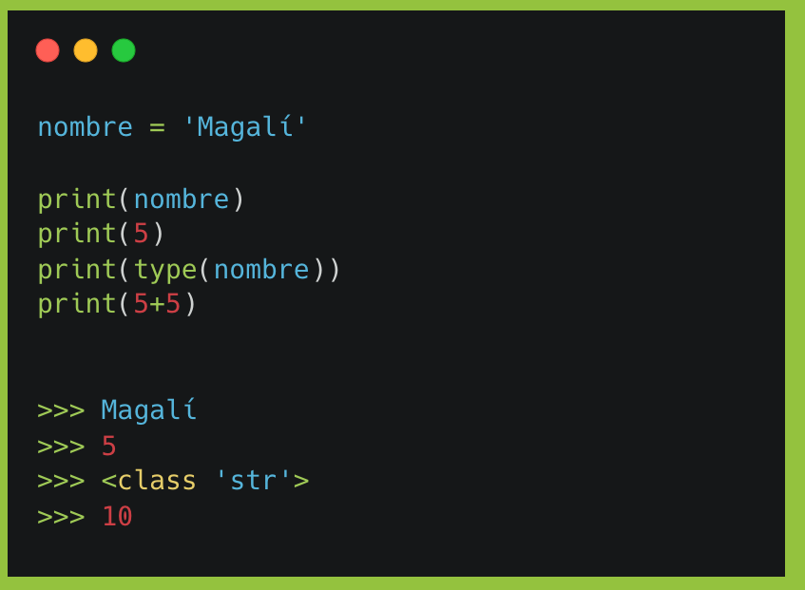
Función print():
@ccdelaciencia
@innovacionar
@fundacionsiemens
@lamagadepython
Es una función predefinida de Python (built-in function), su tarea es imprimir por pantalla aquello que le pasemos por parámetro. Se puede pasar como parámetro: un dato, una variable, una expresión o una función.

Slide 24
Parte V → Operadores
@ccdelaciencia
@innovacionar
@fundacionsiemens
@lamagadepython
Símbolos que se aplican a uno o más operandos en una expresión o instrucción de programa con el fin de obtener cierto resultado.

Slide 25
Aritméticos
@ccdelaciencia
@innovacionar
@fundacionsiemens
@lamagadepython

Slide 26
@ccdelaciencia
@innovacionar
@fundacionsiemens
@lamagadepython
→ Operador suma: +
→ Operador resta/negación: -
→ Operador producto: *
→ Operador potencia: **
→ Operador división: /
→ Operador división entera: //
→ Operador módulo: %

Slide 27
De asignación
@ccdelaciencia
@innovacionar
@fundacionsiemens
@lamagadepython

Slide 28
@ccdelaciencia
@innovacionar
@fundacionsiemens
@lamagadepython
→ Operador de asignación: =
→ Operador reasignación mediante la suma: +=
→ Operador de reasignación mediante la resta: -=
→ Operador de reasignación mediante el producto: *=
→ Operador de reasignación mediante la división entera: //=
→ Operador de reasignación mediante la potencia: **=
→ Operador de reasignación mediante el módulo: %=

Slide 29
Relacionales
@ccdelaciencia
@innovacionar
@fundacionsiemens
@lamagadepython

Slide 30
@ccdelaciencia
@innovacionar
@fundacionsiemens
@lamagadepython
→ Operador de igualdad: ==
→ Operador de distinción: !=
→ Operador de mayor: >
→ Operador de menor: <
→ Operador de mayor o igual: >=
→ Operador de menor o igual: <=
Comparaciones de texto: https://elcodigoascii.com.ar/

Slide 31
Lógicos
@ccdelaciencia
@innovacionar
@fundacionsiemens
@lamagadepython

Slide 32
@ccdelaciencia
@innovacionar
@fundacionsiemens
@lamagadepython
→ Operador de conjunción: and
→ Operador de disyunción: or
→ Operador de negación: not

Slide 33
Parte VI → Estructuras de control de flujo
@ccdelaciencia
@innovacionar
@fundacionsiemens
@lamagadepython
Las estructuras de control son instrucciones que permiten romper la secuencialidad de la ejecución de un programa; esto significa que una estructura de control permite que se realicen unas instrucciones y omitir otras, repetir fragmentos de código, etc., de acuerdo a ciertas evaluaciones.

Slide 34
Condicionales
@ccdelaciencia
@innovacionar
@fundacionsiemens
@lamagadepython
Permiten comprobar condiciones y hacer que el programa se comporte de una forma u otra, que ejecute un fragmento de código u otro, dependiendo del valor de verdad de las condiciones en cuestión.

Slide 35
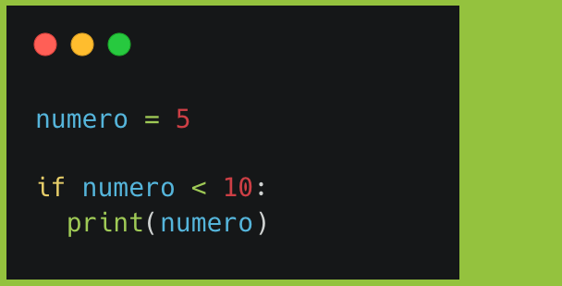
Sentencia if
@ccdelaciencia
@innovacionar
@fundacionsiemens
@lamagadepython

Slide 36
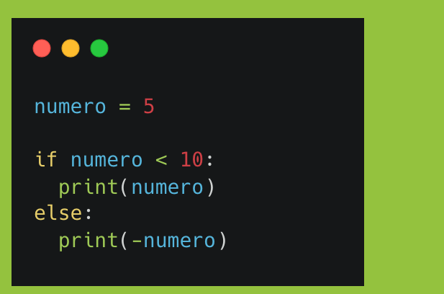
Sentencia if-else
@ccdelaciencia
@innovacionar
@fundacionsiemens
@lamagadepython

Slide 37
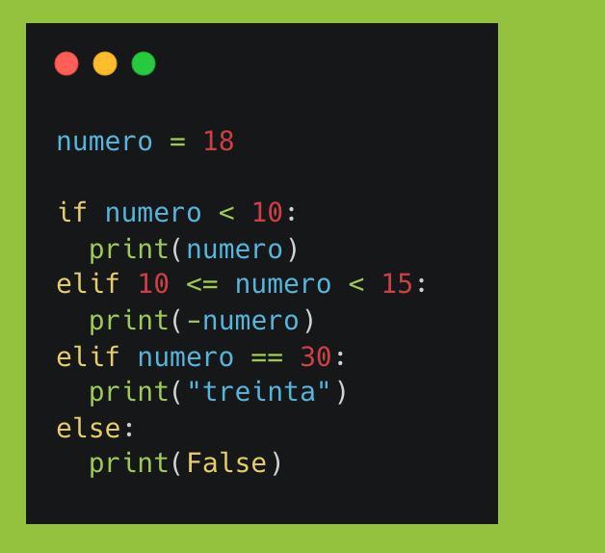
Sentencia if-elif
@ccdelaciencia
@innovacionar
@fundacionsiemens
@lamagadepython

Slide 38
Iterativas
@ccdelaciencia
@innovacionar
@fundacionsiemens
@lamagadepython
Las estructuras de control de flujo iterativas permiten ejecutar un mismo fragmento de código un cierto número de veces, mientras se cumpla una determinada condición o bien recorrer un objeto iterable. Estas estructuras son a menudo llamadas bucles.

Slide 39
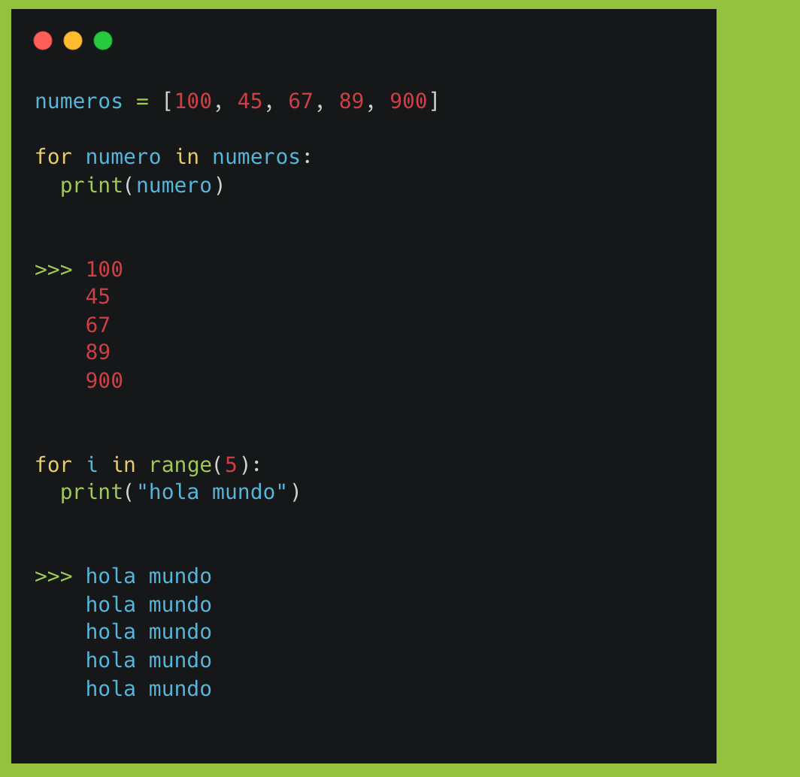
Bucle for
@ccdelaciencia
@innovacionar
@fundacionsiemens
@lamagadepython
El bucle for se utiliza para recorrer un objeto iterable, o bien para repetir una determinada cantidad de veces un fragmento de código (método range).

Slide 40
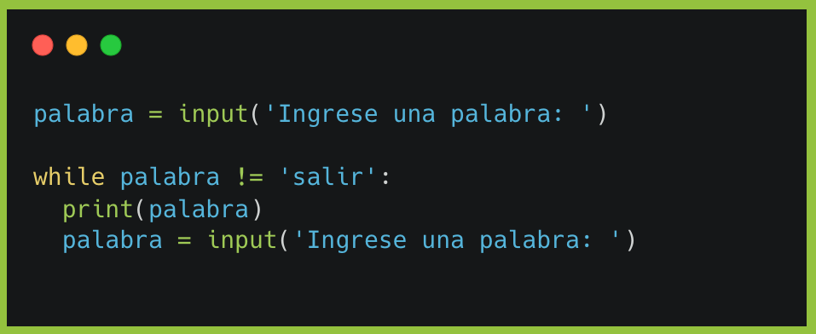
Bucle while
@ccdelaciencia
@innovacionar
@fundacionsiemens
@lamagadepython
El bucle while, en español mientras, permite ejecutar un fragmento de código mientras cierta condición permanece verdadera.

Slide 41
Sentencias de quiebre
@ccdelaciencia
@innovacionar
@fundacionsiemens
@lamagadepython

Slide 42
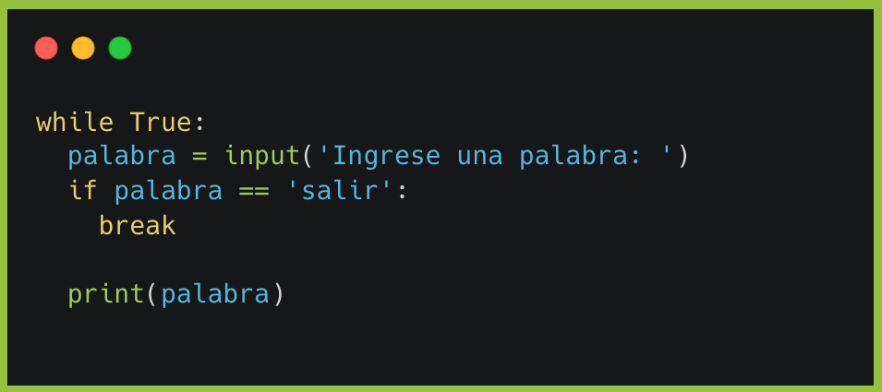
Break
@ccdelaciencia
@innovacionar
@fundacionsiemens
@lamagadepython
Break rompe el bucle de manera abrupta y manual.

Slide 43
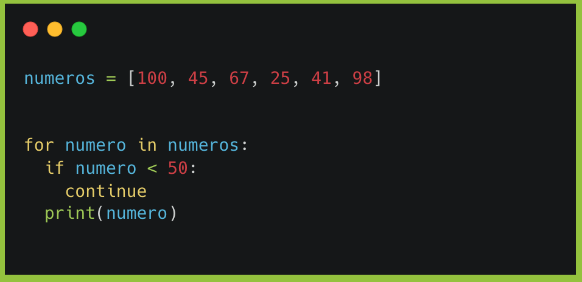
Continue
@ccdelaciencia
@innovacionar
@fundacionsiemens
@lamagadepython
Continue deja sin efecto la iteración actual y pasa a la siguiente, funciona como una especie de filtro.

Slide 44
Sentencia else
@ccdelaciencia
@innovacionar
@fundacionsiemens
@lamagadepython

Slide 45
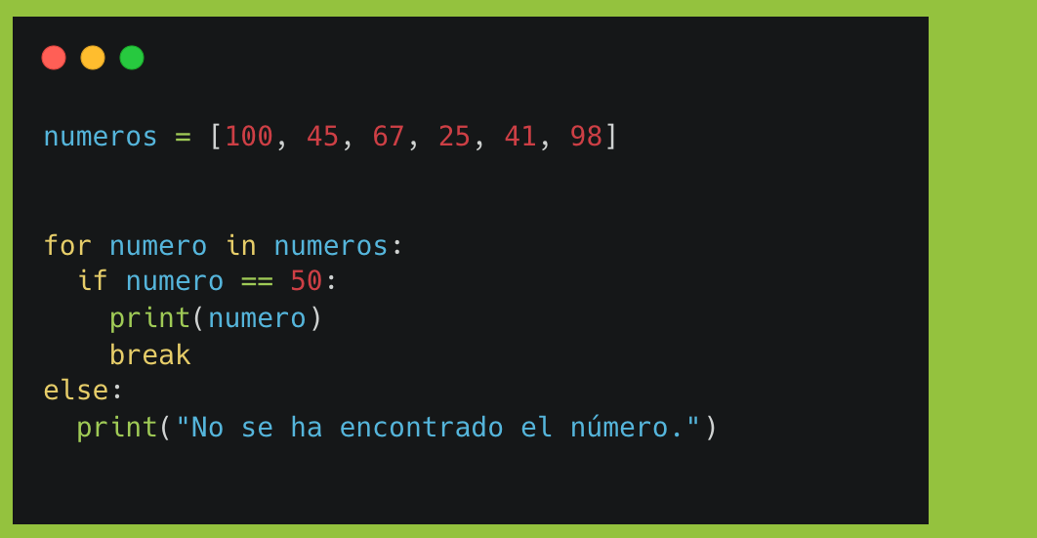
@ccdelaciencia
@innovacionar
@fundacionsiemens
@lamagadepython
La sentencia else cuando está asociada a un bucle, ya sea for o while, se ejecutará si y solo si el bucle se ejecutó por completo y no fue interrumpido por un break.

Slide 46
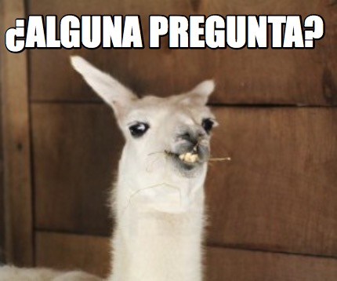
@ccdelaciencia
@innovacionar
@fundacionsiemens
@lamagadepython

